Slide 1

基于双网融合技术的
GMS人流热区追踪系统
GMS hot map tracing system
based on the combination of wifi and zigbee
参赛队员：张犁 李捞扒 刘武芳 杜乐康 竹永梅
指导教师：张兵 邢丽莉

Slide 2
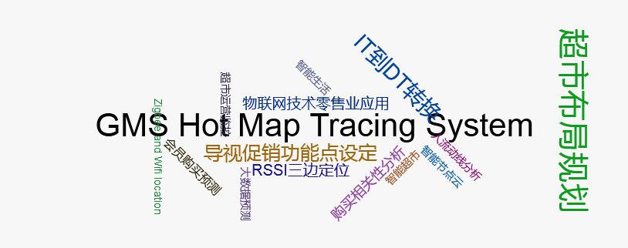
关键字云

Slide 3
人流动线
我不是路痴！ (╯°Д°)╯┴┴
我不是路痴！ (ノ = Д = )ノ┴┴
我不是路痴！ (/≧▽≦)/~┴┴
重要的事情要说三遍
Σ(っ °Д °;)っ
那要怎么才能出去

Slide 4
合理动线规划
在双方可接受的时间范围内
商家：展示出售的商品
用户：找到想要的商品

Slide 5
商品陈列
面包和果酱的距离有十万八千里 好吃的东西为什么不能在一起！
啤酒和尿不湿：请忽略我们！

Slide 6

创造曝光 &带动购买
咖啡向右100米
咖啡伴侣向左100米
当然我们会找到更多意想不到的关联

Slide 7
超市布局
老板！为什么她的促销位比我火！ 看脸啊～笨蛋～

Slide 8
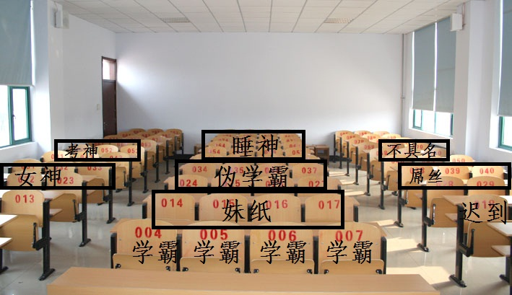
促销点、DP设立的规划决策

Slide 9

现状
都闪开！！我要开始长篇大论了……
物联网技术应用少
DT公司数据掠夺
实体运营全靠经验

Slide 10
问题来了怎么办
谢天谢地,你来啦~
不早也不晚真的刚刚好!

Slide 11

Oh no!!!
精彩才刚刚开始……
下面才是干货………
很有卵用系列

Slide 12
很有卵用系列之一
我们来谈谈
系统功能
System Function

Slide 13
数据采集
服务
兴趣数据收集
分类数据存储
数据分析
服务
路径热度分析
商品相关性分析
数据可视化
服务
区域热度可视化
商品相关性展示
面向超市顾客
信息推送
服务
面向超市业主
面向供货商

Slide 14
很有卵用系列之二
我们来谈谈
系统结构
System Structure

Slide 15
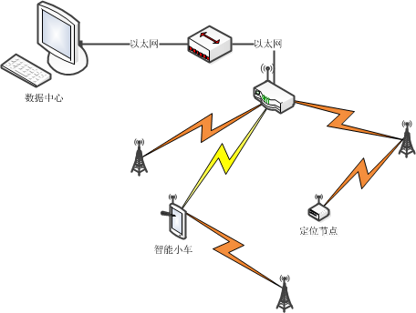
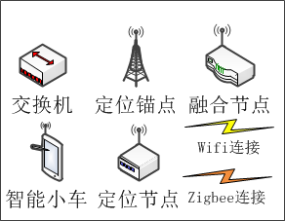

Slide 16
Zigbee定位模块
网络数据采集
智能小车
数据加密服务
数据采集
服务
智能终端
分类数据存储
端设备
网络服务层
智能手机
移动终端
数据分析
服务
热区分析
物理层
应用服务
系统结构
商品相关性分析
智能控制器
骨干结点
融合结点
数据可视
服务
热点区域展示
外置网卡
商品相关性展示
Zigbee协调模块
Zigbee
定位锚点
超市顾客
信息提供
服务
超市业主
供货商
数据中心

Slide 17
很有卵用系列之三
我们的
创新点
System structure

Slide 18
物联网+大数据
大数据分析
支持线下决策

Slide 19
很有卵用系列之四
示例功能演示
Example function demonstration

Slide 20
……………………

Slide 21
……
下面进入然并卵系列。
注意……前方高能……

Slide 22
然并卵系列之一
我的神一样
的队友……们
Some “niubi” partners

Slide 23
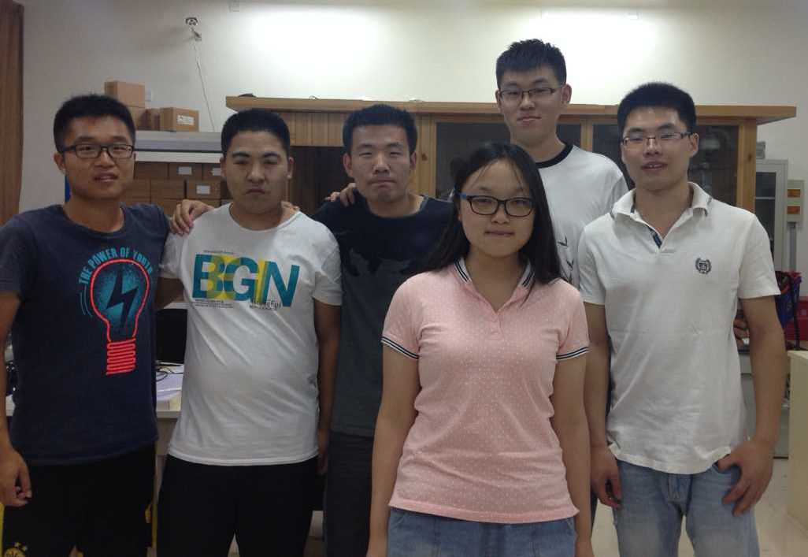
对对对，就是你来看门的
 | 搞 美工 | 搞 统筹 | 搞 开发 | 搞 设计 | 来 看门 | 要 考研
身高 |  |  |  | √ | × | √
颜值 | √ |  |  |  | ×
技术 |  |  | √ |  | × | √
口才 |  | √ | √ |  | ×
人际 | √ | √ |  | √ | ×
自黑 |  |  |  |  | √
…….. | 还有很多项我们不列举了，要不然会打起来的。

Slide 24
然并卵系列之二
关于未来
I have a dream!

Slide 25
我们希望：
更多的人来
关注物联网
关注智能生活
结识更多的梦想家
我们还将继续深化这个项目
去中心化->构建节点云
适配更多可视化图表
精心研究线下零售业模型
做出更好的专家系统

Slide 26
Thank u
Thank u
Thank u
Thank u
Thank u
Thank u
Thank u
谢谢

